Slide 1

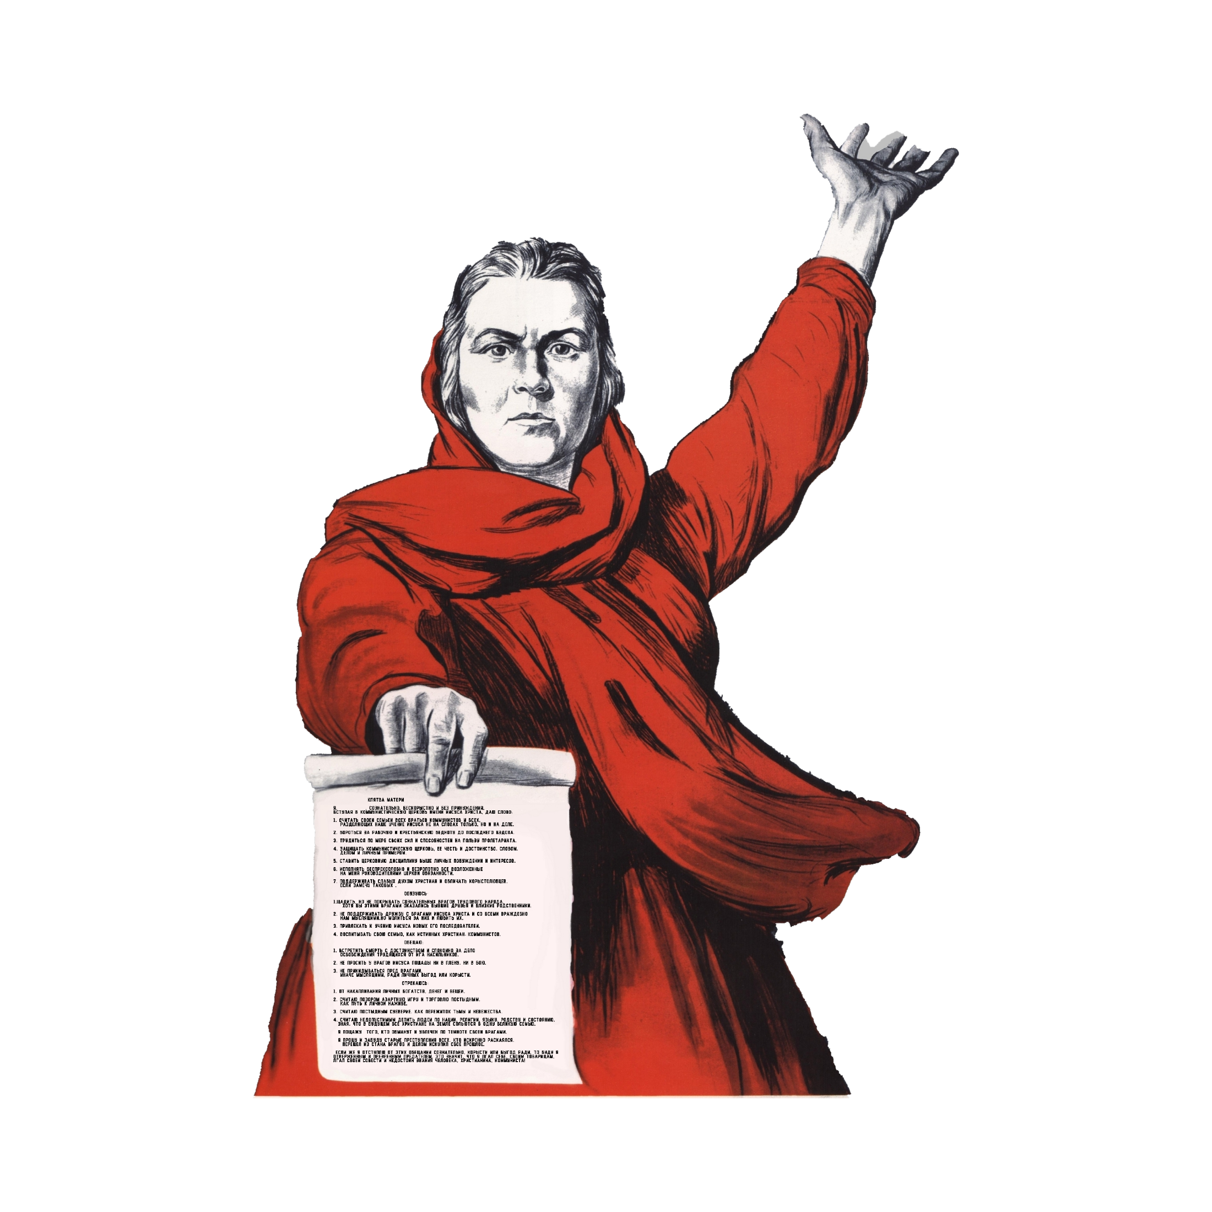
ЗАВЕРШЕНИЕ
ВТОРОЙ МИРОВОЙ ВОЙНЫ
Выполнила куратор 51 т группы
Сафонова Елена Алексеевна

Slide 2
01
Освобождение стран Юго-Восточной и Центральной Европы
02
Ялтинская конференция
03
Битва за Берлин. Разгром Германии
04
Постдамская конференция
СОДЕРЖАНИЕ
05
Война с Японией
06
Значение и цена Победы
07
Герои Великой Отечественной войны

Slide 3
ОСВОБОЖДЕНИЕ СТРАН
ЮГО-ВОСТОЧНОЙ И ЦЕНТАЛЬНОЙ ЕВРОПЫ
На заключительном этапе Великой отечетсвенной войны Красная армия освободила:
1)Румынию в ходе Ясско-Кишенёвской стратегической наступательной операции(20-29 августа 1944г.)
2) Югославию(сентябрь-октябрь 1944г.)
3) Территорию Польши(апрель 1945г.)
4) Словакию(январь-февраль 1945г.)
5) Венгрию(октябрь 1944г. - февраль 1945г.)
6) Австрию(март-апрель 1945г.)
7) Чехию(6-11 мая 1945г.)

Slide 4
ИСТОРИЧЕСКИЙ ФАКТ
Самой кровопролитной битвой Великой Отечественной войны считается Сталинградская битва (17 июля 1942г.-2 февраля 1943г.)
По официальным данным, в битве под Сталинградом погибло 2 млн 630 тыс человек.

Slide 5
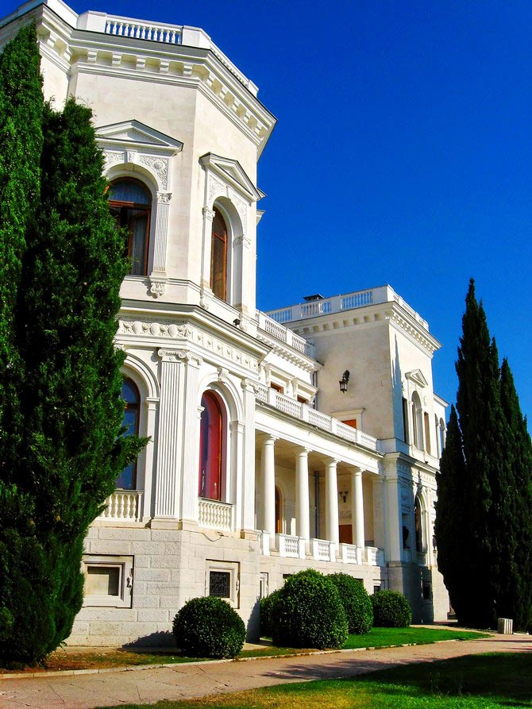
ЯЛТИНСКАЯ КОНФЕРЕНЦИЯ
4-11 февраля 1945г. в Ялте(Крым) состоялась конференция руководителей ведущих стран, учатников антигитлеровской коалиции- И.В. Сталина, У.Черчилля и Ф.Рузвельда.

Slide 6
ОСНОВНЫЕ ТЕЗИСЫ
ЯЛТИНСКОЙ КОНФЕРЕНЦИИ
Польский вопрос
Оккупация и раздел Германии на оккупационные зоны
Балканский вопрос
Декларация об Освобождённой Европе
Репарации
Судьба Дальнего Востока
ООН

Slide 7
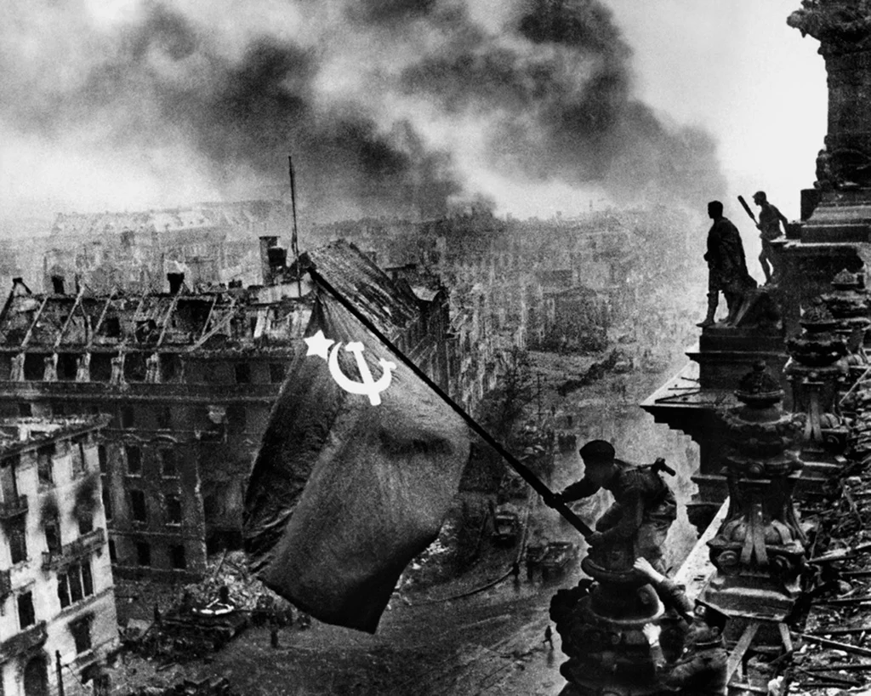
БИТВА ЗА БЕРЛИН
Битва за Берлин (16 апреля-8 мая 1945г.) стала заключительным сражением в Великой Отечественной войне.
Берлинская стратегическая наступательная операция— одна из последних стратегических операций советских войск, в ходе которой Красная армия заняла Берлин, что привело
к безоговорочной капитуляции Германии. Операция продолжалась 23 дня —
с 16 апреля по 8 мая 1945 года.

Slide 8

2,35 млн/1млн
80 тыс/400 тыс
3:1
Силы сторон
Потери
Соотношение шансов
на успешную операцию

Slide 9
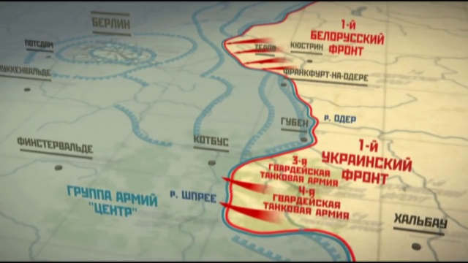
Карта Берлинской операции

Slide 10
ПОТСДАМСКАЯ КОНФЕРЕНЦИЯ
И.В. Сталин
01
Российский революционер, советский политический, государственный, военный и партийный деятель. Генералиссимус Советского Союза (1945).
ОБСУЖДЕНИЕ
ПОСЛЕВОЕННОГО УСТРОЙСТВА МИРА
Г. Трумэн
02
Государственный деятель,
33-й президент США в 1945—1953 годах от Демократической партии.
К. Эттли
03
британский политик, лидер Лейбористской партии и 62-й премьер-министр Великобритании.

Slide 11
РЕЗУЛЬТАТЫ
Протокол и Сообщение о Берлинской конференции трёх держав
Передача СССР района Кёнигсберга
Раздел военно-морского и торгового флотов Германии
Создание Совета министров иностранных дел
Демилитаризация, демократизация и денацификация Германии
ПОТСДАМСКАЯ КОНФЕРЕНЦИЯ

Slide 12

01
02
ВОЙНА С ЯПОНИЕЙ
03
04
ХИРОСИМА
6 августа 1945г. была сброшена бомба
НАГАСАКИ
9 августа 1945г. была сброшена бомба
ВОЙНА С ЯПОНИЕЙ
9 августа 1945г. Советский союз
вступил в войну
АКТ О БЕЗОГОВОРОЧНОЙ КАПИТУЛЯЦИИ ЯПОНИИ
был подписан 2 сентября 1945г.

Slide 13
ЗНАЧЕНИЕ И ЦЕНА ПОБЕДЫ
Страна/год | 1941 | 1942 | 1943 | 1944 | 1945
США | 132 | 135,8 | 139,6 | 143,2 | 151
ГЕРМАНИЯ | 70,2 | 70,8 | 70,4 | 69 | 66
СССР | 198,7 | 195 | 180 | 170 | 172
Численность населения стран-участников 1941-1945гг.

Slide 14
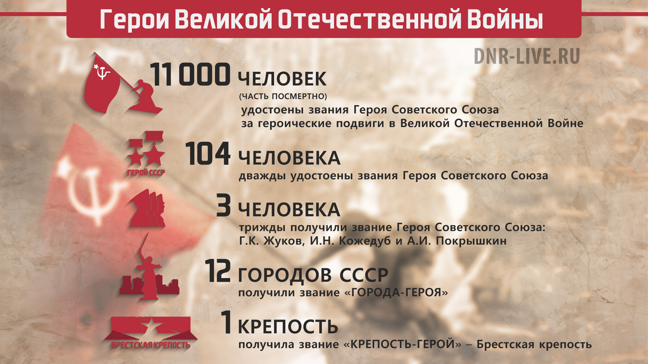

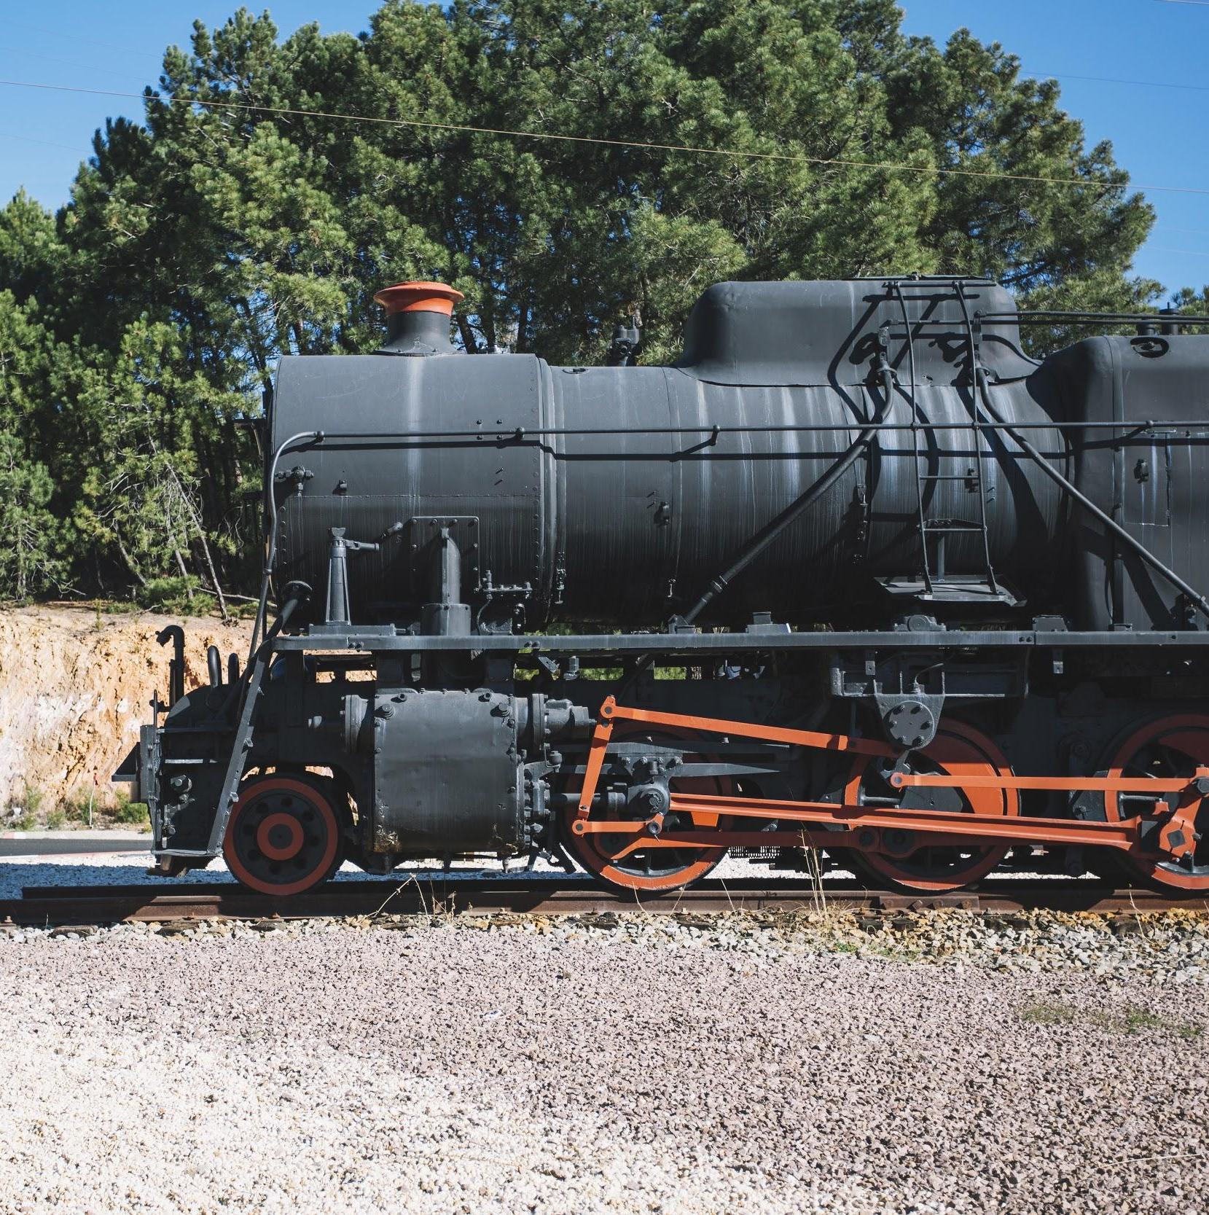
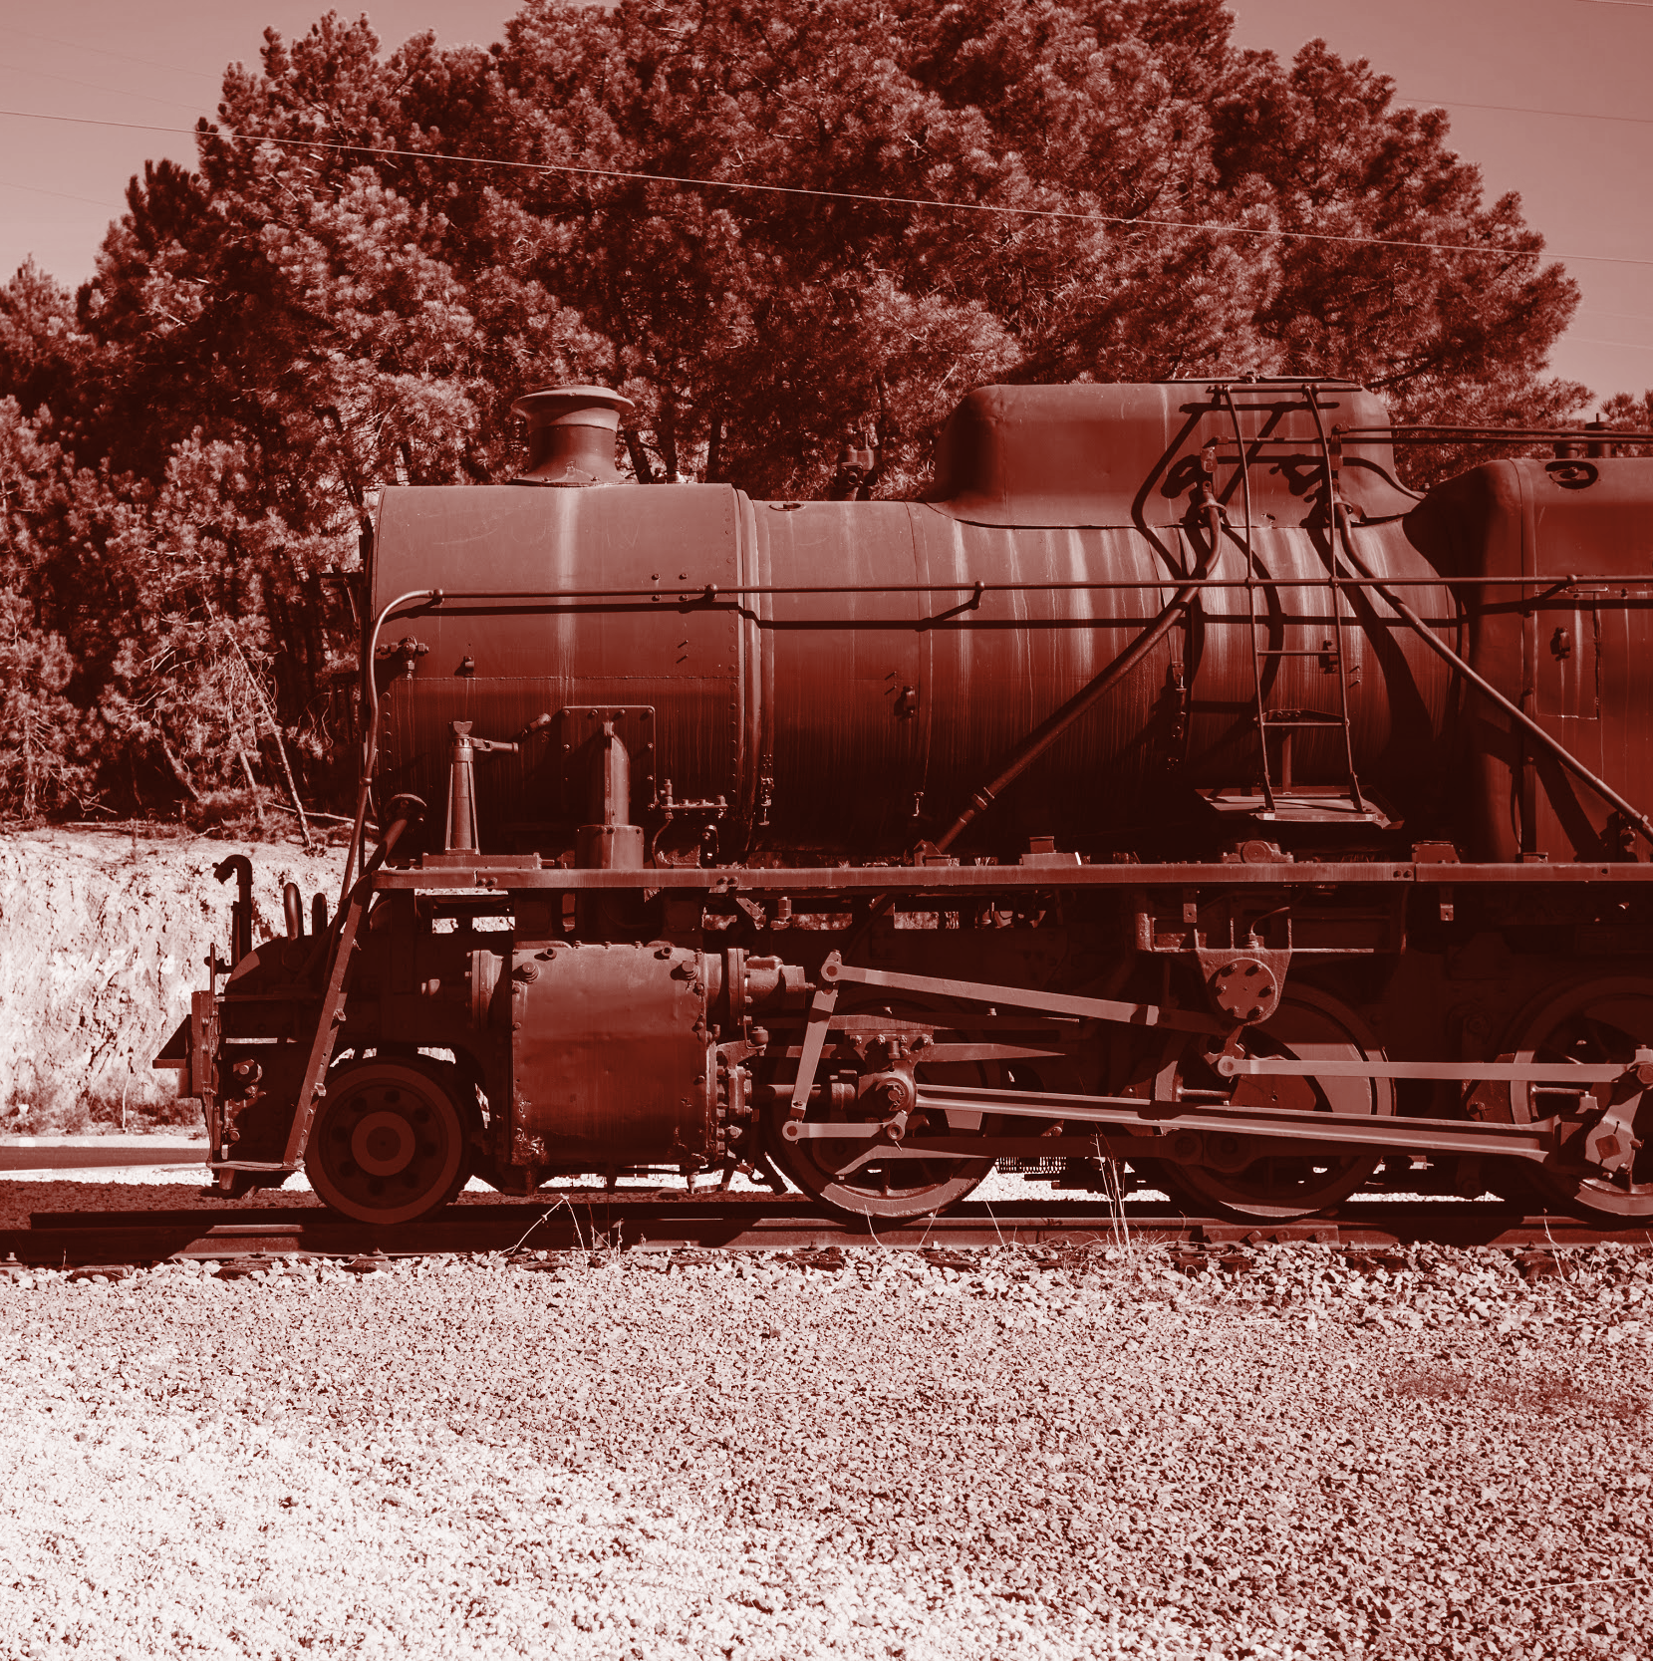
ПОТСДАМСКАЯ
КОНФЕРЕНЦИЯ
17 июля-2 августа 1945г.

